Slide 1

Chào mừng các em đến với lớp học Địa lí của cô …

Slide 2
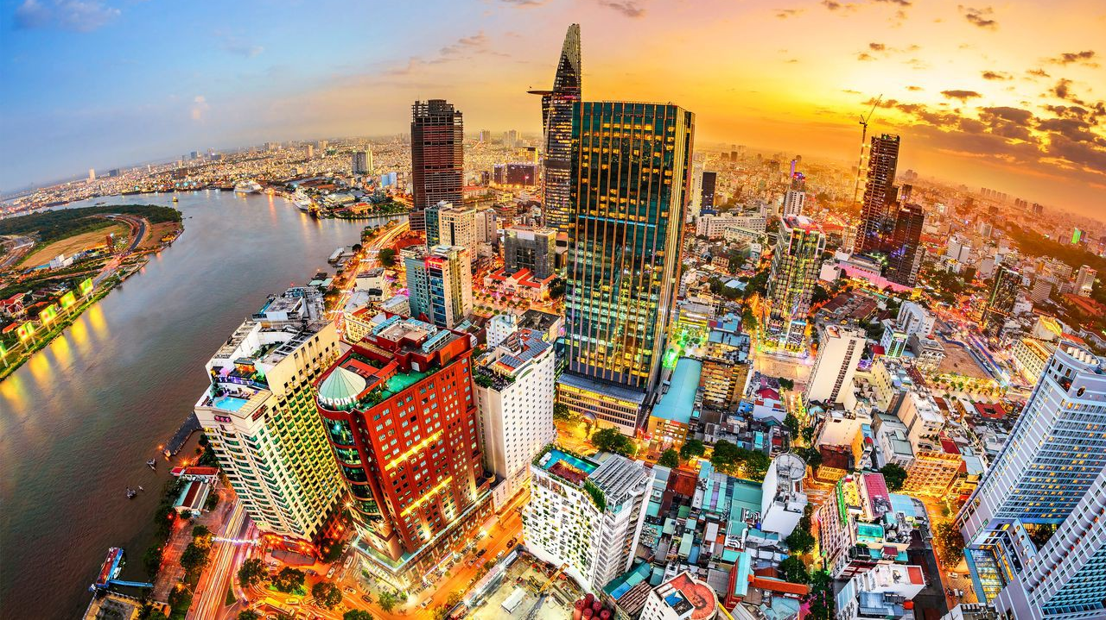
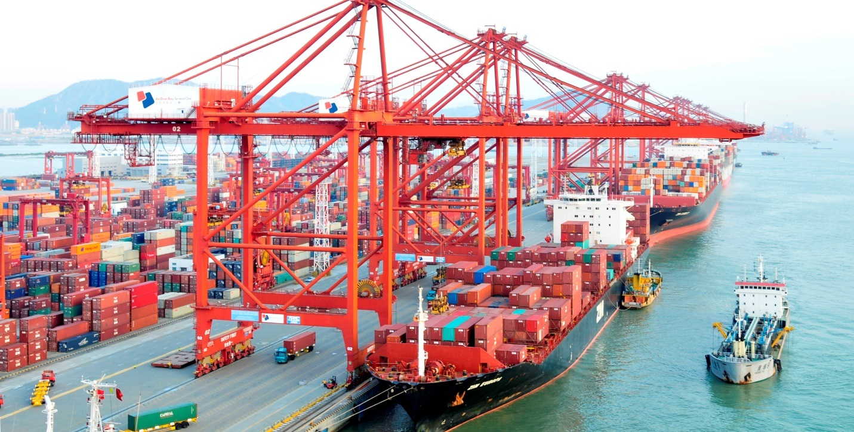
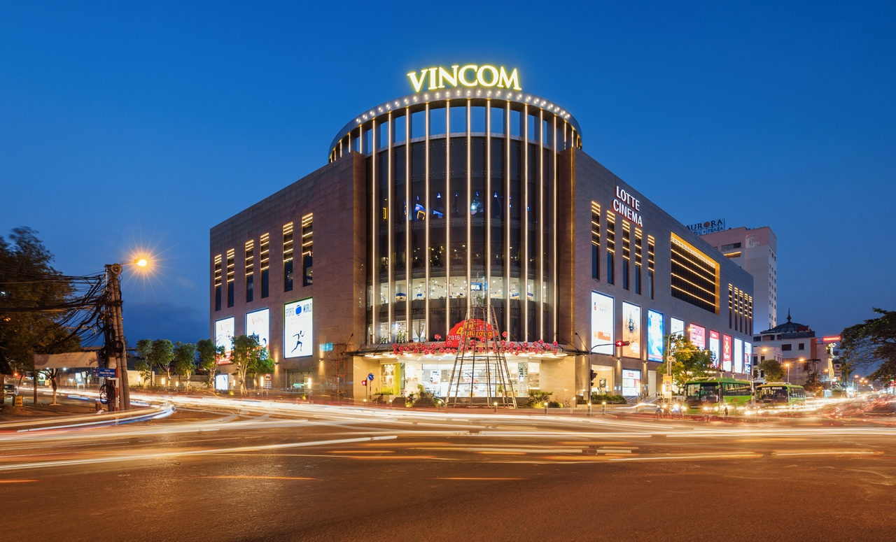
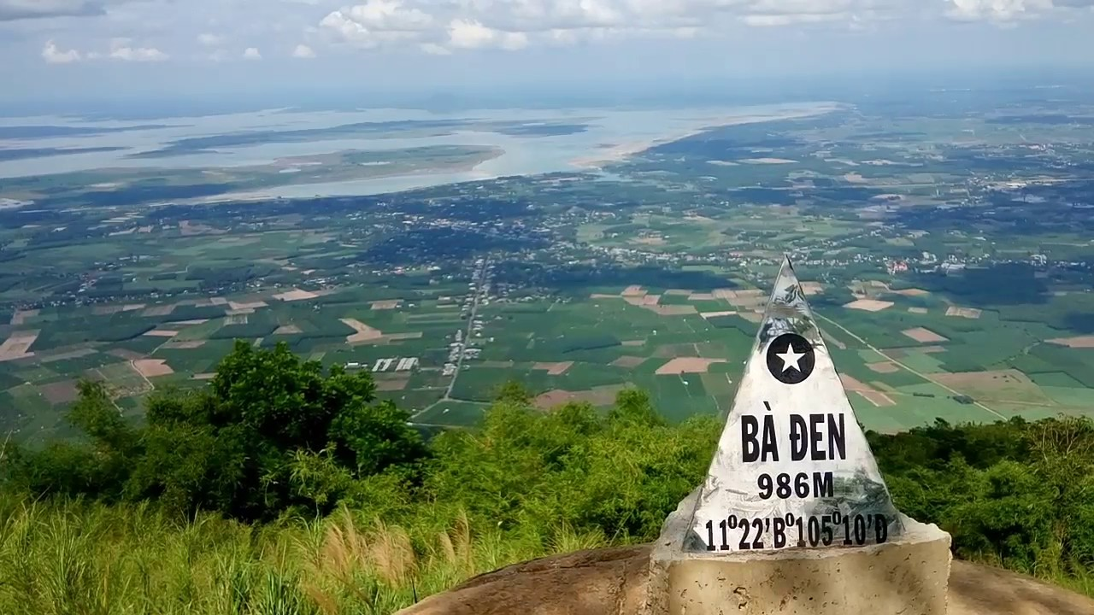
ĐÔNG NAM BỘ
BÀI 33

Slide 3


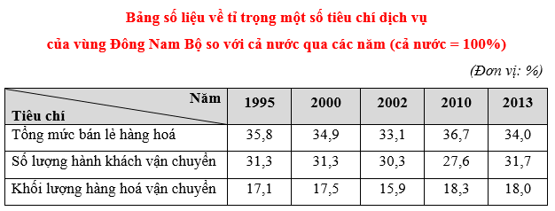







Kể tên các ngành dịch vụ quanh em.
3. DỊCH VỤ
Đông Nam Bộ là vùng có hoạt động dịch vụ đa dạng với giá trị cao
Giao thông vận tải
Thương mại
Du lịch
Thông tin liên lạc
Y tế
Giáo dục
Quan sát hình, hãy rút ra nhận xét về tổng mức bán lẻ hàng hóa, số lượng hành khách và hàng hóa vận chuyển của ĐNB so với cả nước?
Tài chính ngân hàng
Bất động sản
Nhà hàng, khách sạn...
Chiếm tỉ trọng cao trong cơ cấu

Slide 4
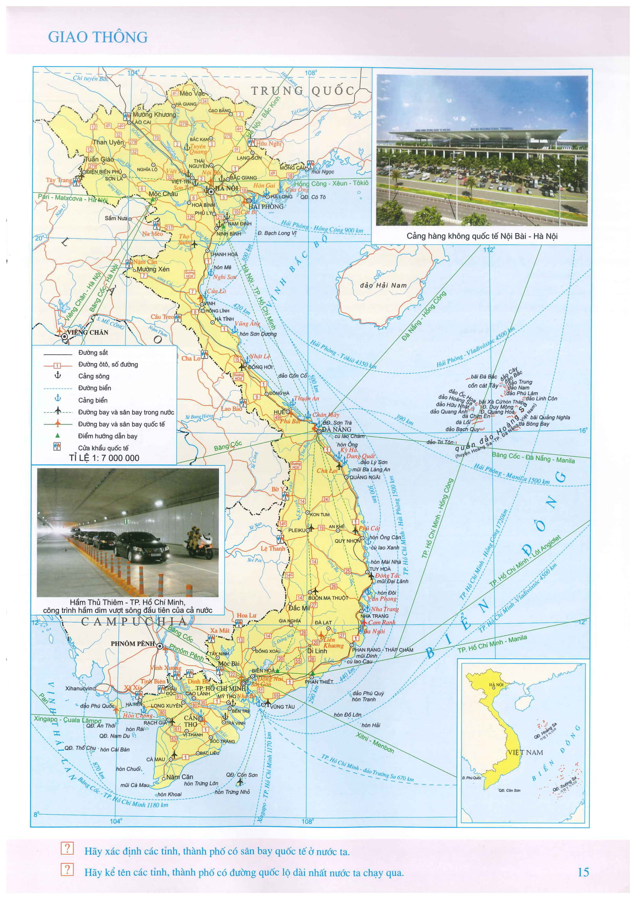
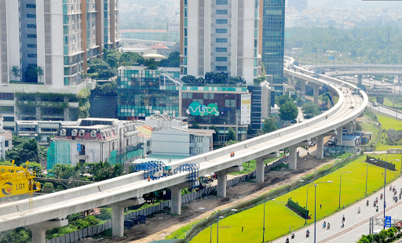

Quan sát hình, cho biết, từ TP.HCM ra Hải Phòng có thể đi bằng phương tiện nào?
Đường sắt
Đường ô tô
Đường biển
Đường hàng không
Hoạt động GTVT rất sôi động
TP.HCM là đầu mối GTVT quan trọng
Tuyến metro tại TP.HCM
Cảng Sài Gòn

Slide 5

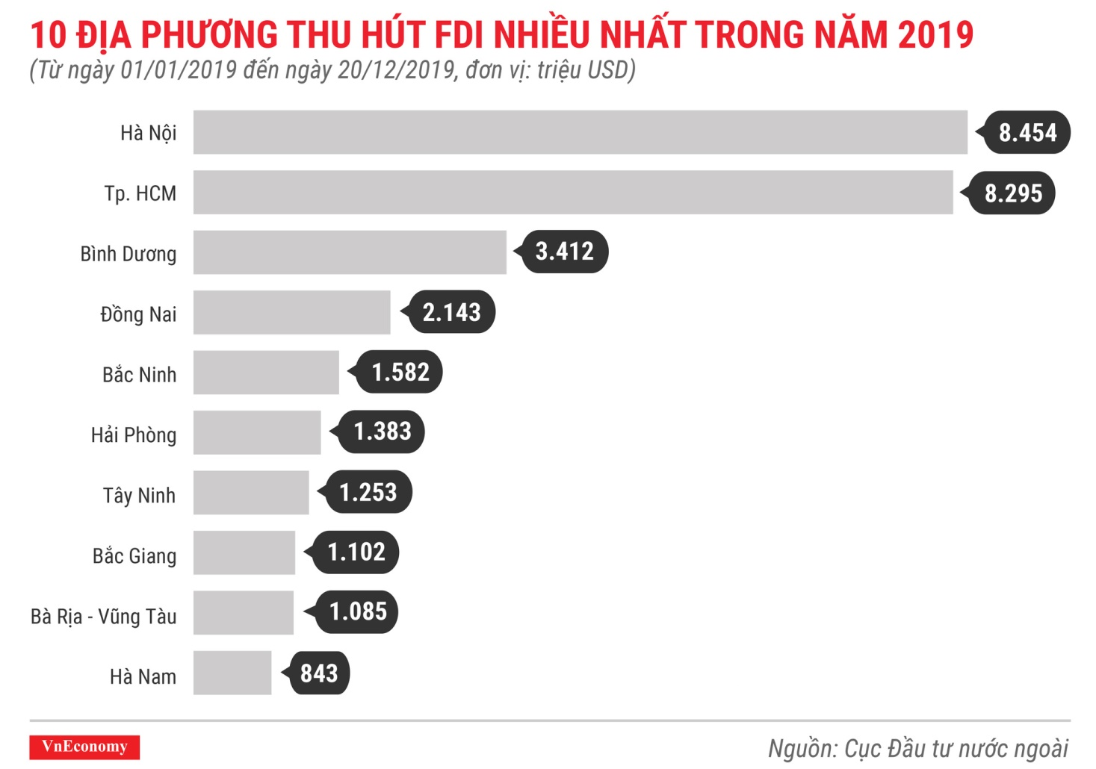
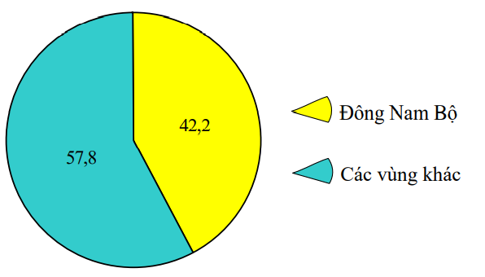
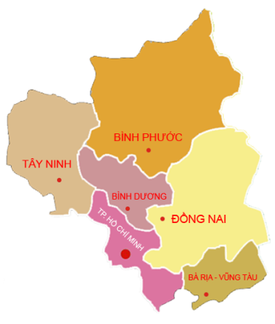
Những tỉnh nào trong top 10 thuộc Đông Nam Bộ thu hút FDI nhiều nhất 2019?.
2
TP. HỒ CHÍ MINH
NĂM 2017
3
BÌNH DƯƠNG
4
ĐỒNG NAI
9
BÀ RỊA VŨNG TÀU

Slide 6







Tại sao Đông Nam Bộ có sức hấp dẫn lớn về đầu tư nước ngoài?
Hạ tầng phát triển
Tài nguyên phong phú
Lao động có
trình độ
Chính sách ưu tiên
Thị trường lớn
Thế mạnh nổi bật
Notes:
Phần này GV dẫn dắt đến đoạn clip và cháy rừng, Biến đổi KH

Slide 7

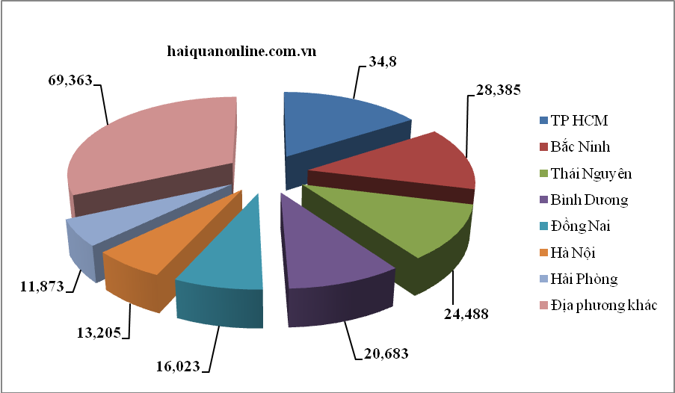
Các địa phương xuất khẩu nhiều nhất 10 tháng 2019
Cơ cấu ngành CN đa dạng
Sản phẩm phong phú
Tại sao TP.HCM dẫn đầu cả nước về xuất khẩu?

Slide 8
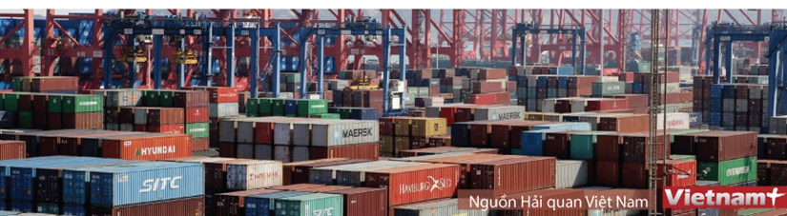
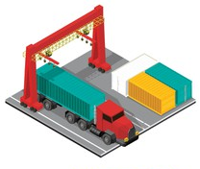
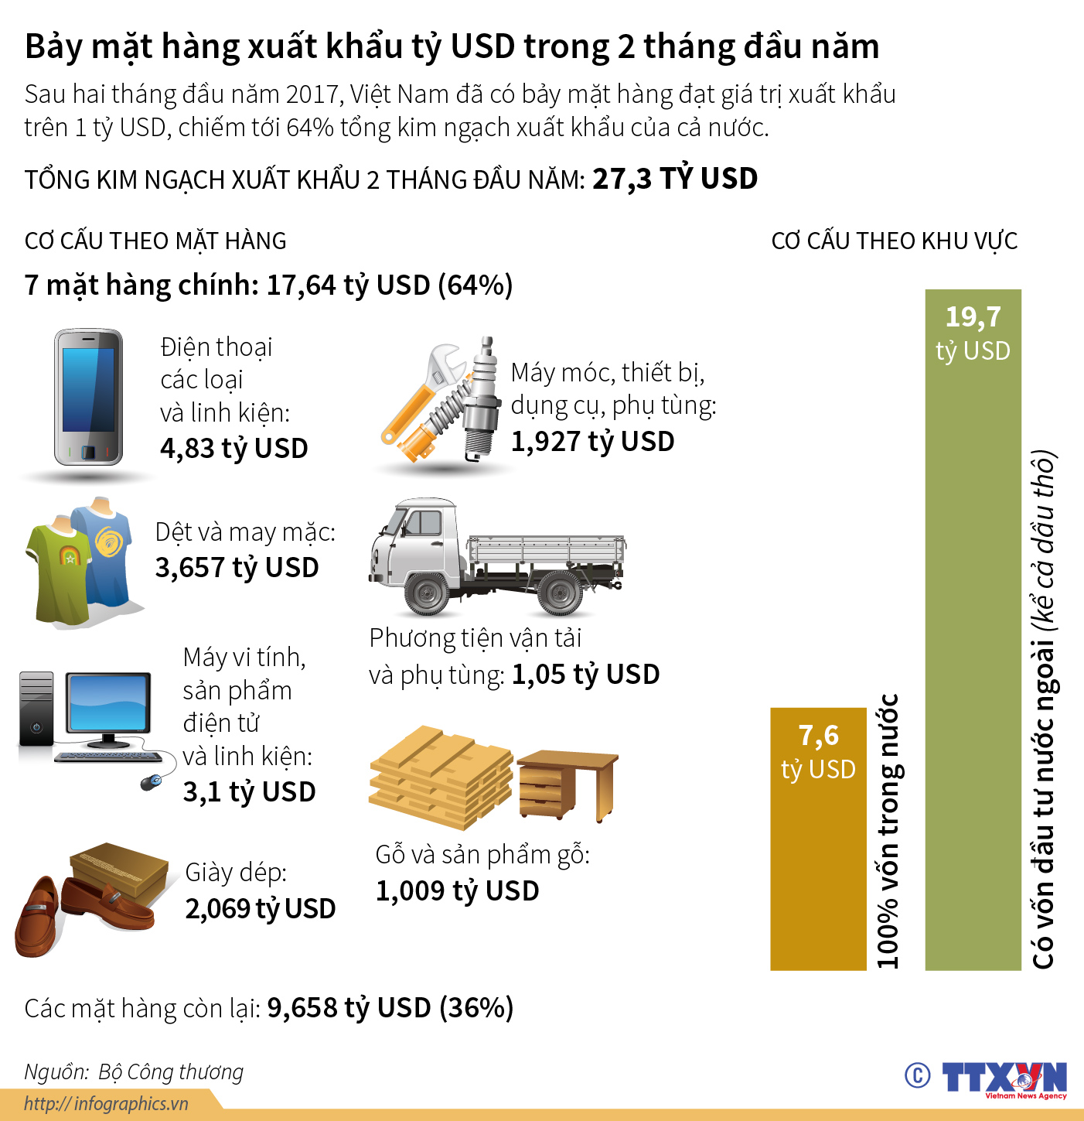
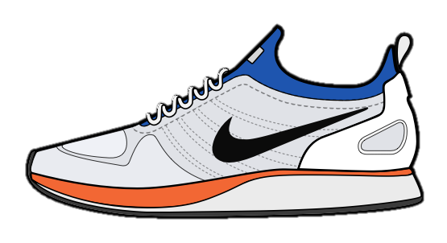

TP. HCM là trung tâm
xuất khẩu lớn nhất nước
Giày dép
Sản phẩm gỗ
Dầu thô
Dệt may
Máy tính và linh kiện
Thiết bị phụ tùng

Slide 9

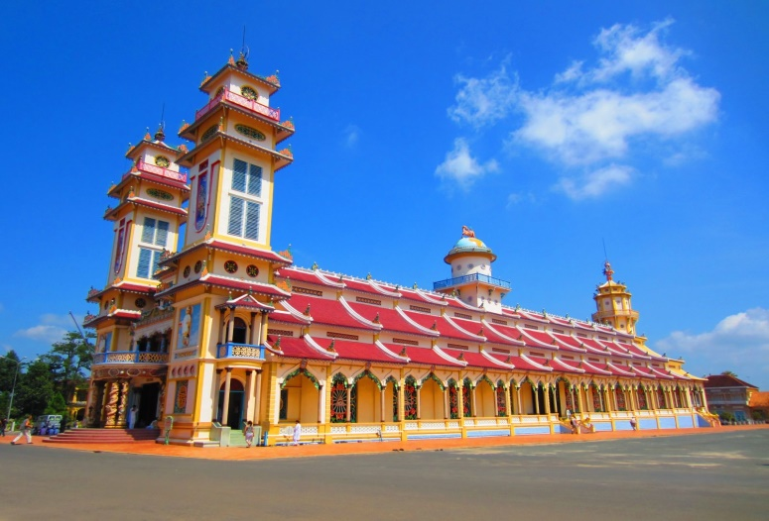
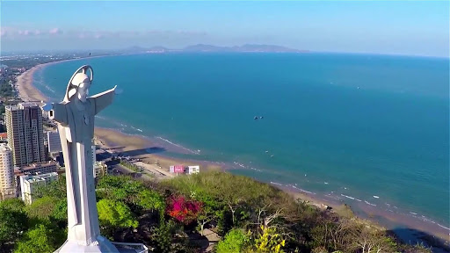
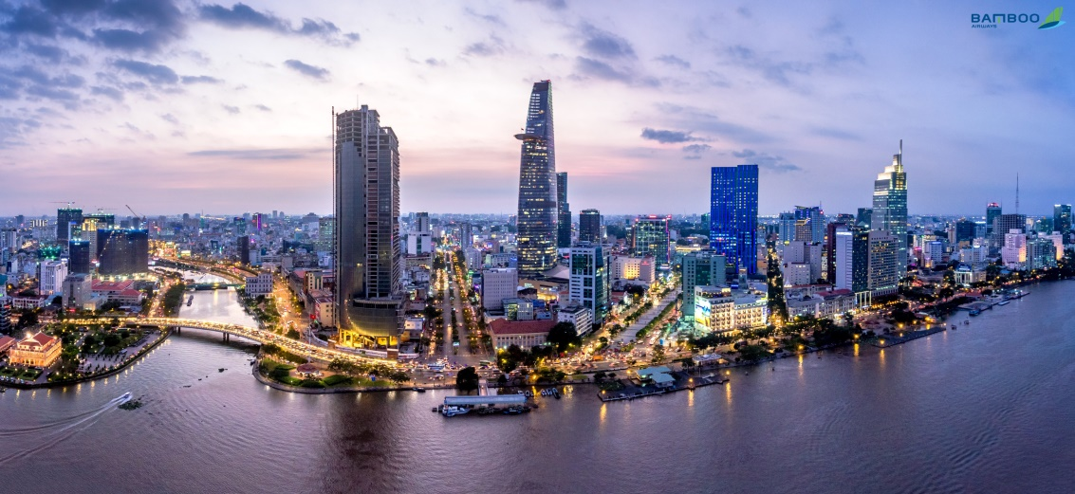
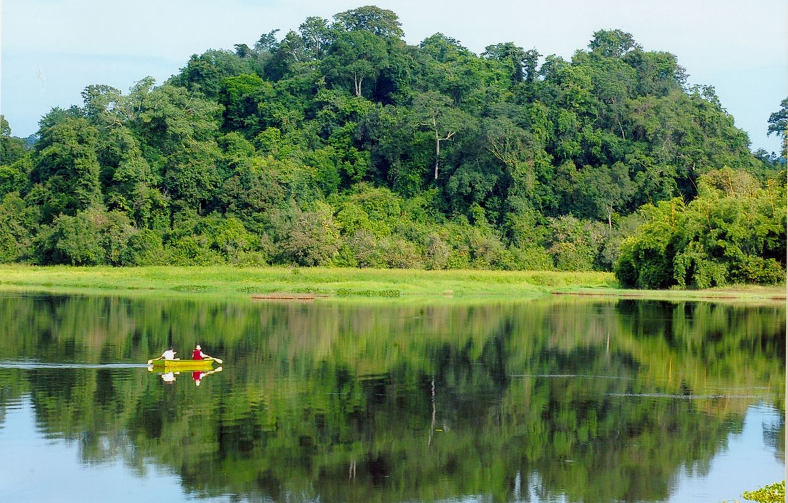
Du lịch
Cô có các địa danh ở Đông Nam Bộ
Hãy ghép nối địa danh và tỉnh thành tương ứng
Nhanh tay được quà
Tòa thánh Cao Đài
Tượng chúa dang tay
TP. Hồ Chí Minh
Bà Rịa – Vũng Tàu
Đồng Nai
Tây Ninh
Vườn quốc gia Cát Tiên
Tòa Bitexco

Slide 10


TP.HCM là trung tâm du lịch lớn nhất nước
32,77
triệu lượt
khách nội địa
140
nghìn tỷ đồng
8,6 triệu lượt
khách quốc tế
Các tuyến du lịch từ TP.HCM đi các địa phương diễn ra quanh năm
Khí hậu ổn định
Hạ tầng phát triển
Cự li gần
Số liệu 2019

Slide 11





Ngành dịch vụ
Giao thông vận tải
Thương mại
Du lịch
Đầy đủ các loại hình vận tải
TP.HCM là đầu mối GTVT lớn nhất nước
Cảng Sài Gòn, sân bay Tân Sơn Nhất, quốc lộ 1, đường sắt Bắc Nam...
Dẫn đầu cả nước về xuất nhập khẩu
Sản phẩm đa dạng, giá trị cao
Tp.HCM có giá trị xuất khẩu lớn nhất
Hoạt động du lịch sôi động quanh năm
TP.HCM là trung tâm du lịch lớn nhất nước
Đông Nam Bộ có những điều kiện thuận lợi gì để phát triển các ngành dịch vụ (2 phút)

Slide 12
THẾ MẠNH ĐÔNG NAM BỘ
Vị trí địa lí
Tự nhiên
Kinh tế - xã hội
Nằm trên tuyến hàng hải quốc tế
Giáp các vùng có nguồn nguyên liệu dồi dào
Tài nguyên: Khoáng sản, rừng, biển, đất, nước.
Khí hậu nóng quanh năm, ít thiên tai
Dân đông, tăng nhanh
Lao động dồi dào, chất lượng
Hạ tầng, chính sách, vốn...

Slide 13
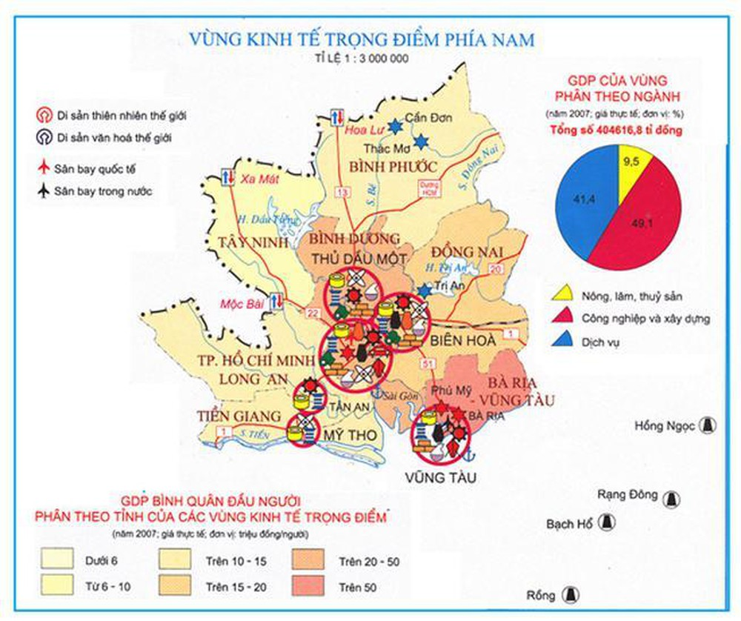
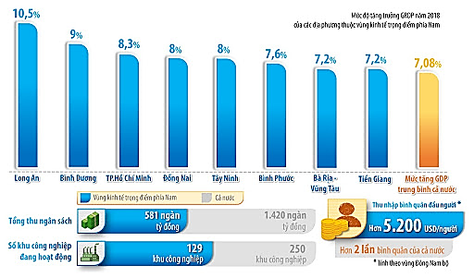
1. Hãy kể tên các trung tâm kinh tế Đông Nam Bộ. 2. Kể tên các tỉnh thành trong vùng kinh tế trọng điểm phía Nam.
IV. CÁC TRUNG TÂM KINH TẾ VÀ VÙNG KINH TẾ TRỌNG ĐIỂM PHÍA NAM

Slide 14
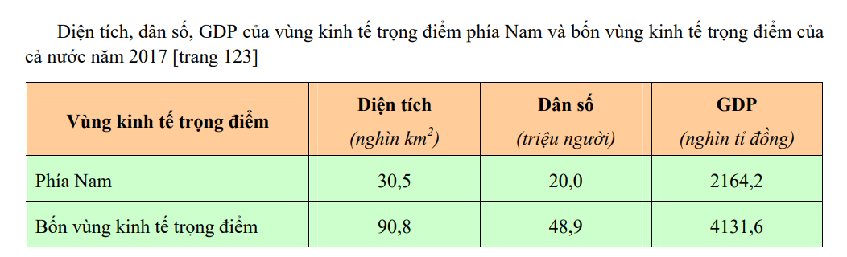
IV. CÁC TRUNG TÂM KINH TẾ VÀ VÙNG KINH TẾ TRỌNG ĐIỂM PHÍA NAM
Diện tích, dân số, GDP của vùng KTTĐ phía Nam năm 2017
Nhận xét vai trò của Vùng KTTĐ phía Nam với kinh tế đất nước

Slide 15
IV. CÁC TRUNG TÂM KINH TẾ VÀ VÙNG KINH TẾ TRỌNG ĐIỂM PHÍA NAM
TP.HCM và các TP Biên Hòa, Vũng Tàu, Thủ Dầu Một là những trung tâm KT lớn.
Tam giác tăng trưởng TP.HCM – BH – VT có ý nghĩa lớn
Vùng kinh tế TĐ phía Nam có vai trò quan trọng với ĐNB và cả nước

Slide 16


ĐÚNG HƠN NỮA – NHANH HƠN NỮA
Có 12 cặp thẻ kiến thức
Số 1 của các nhóm chẵn – lẻ lên thi đấu. Dán thông tin sao cho nhanh nhất và đúng nhất. Nếu đội này dán tiêu chí thì đội kia phải tìm thông tin tương ứng để hoàn chỉnh thành cặp.
23,6 nghìn km²
Cận xích đạo
6 tỉnh thành
Tài nguyên
Lãnh thổ
Địa hình
Diện tích
Dầu khí, biển
Mùa khô kéo dài
Khó khăn
Sông ngòi
Sân bay
Cao su, cà phê
Trung tâm kinh tế, du lịch lớn nhất
Khí hậu
Vườn quốc gia
Đất
Cây CN lâu năm
Tân Sơn Nhất
Sông Đồng Nai, Bé
TP.Hồ Chí Minh
Diện tích
Feralit, đất xám
Bán bình nguyên
Cát Tiên, Bù Gia Mập
Notes:
Thẻ kiến thức in ra giấy, cắt nhỏ, dán băng keo 2 mặt.
Nếu gắn lên bảng thì dán nam châm lá (mua ở nhà sách) vào mặt sau của thẻ kiến thức

Slide 17
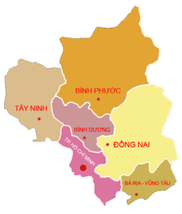
ĐÚNG HƠN NỮA – NHANH HƠN NỮA
Có 12 cặp thẻ kiến thức
Số 1 của các nhóm chẵn – lẻ lên thi đấu. Dán thông tin sao cho nhanh nhất và đúng nhất. Nếu đội này dán tiêu chí thì đội kia phải tìm thông tin tương ứng để hoàn chỉnh thành cặp.
Diện tích
23,6 nghìn km²
Tài nguyên
Dầu khí, biển
Lãnh thổ
6 tỉnh thành
Địa hình
Bán bình nguyên
Sông ngòi
Sông Đồng Nai, Bé
Cây CN lâu năm
Cao su, cà phê
Đất
Feralit, đất xám
Khí hậu
Cận xích đạo
Sân bay
Tân Sơn Nhất
Vườn quốc gia
Cát Tiên, Bù Gia Mập
TP.Hồ Chí Minh
Trung tâm kinh tế, du lịch lớn nhất
Khó khăn
Mùa khô kéo dài
Notes:
Thẻ kiến thức in ra giấy, cắt nhỏ, dán băng keo 2 mặt.
Nếu gắn lên bảng thì dán nam châm lá (mua ở nhà sách) vào mặt sau của thẻ kiến thức

Slide 18
TÔI TÀI GIỎI – BẠN CŨNG THẾ
Vẽ biểu đồ thể hiện tỉ trọng diện tích, dân số, GDP của vùng kinh tế trọng điểm phía Nam trong 3 vùng kinh tế trọng điểm cả nước 2014 và rút ra nhận xét.
Hạn hoàn thành tuần sau

Slide 19


